Slide 1
স্বাগতম

Slide 2
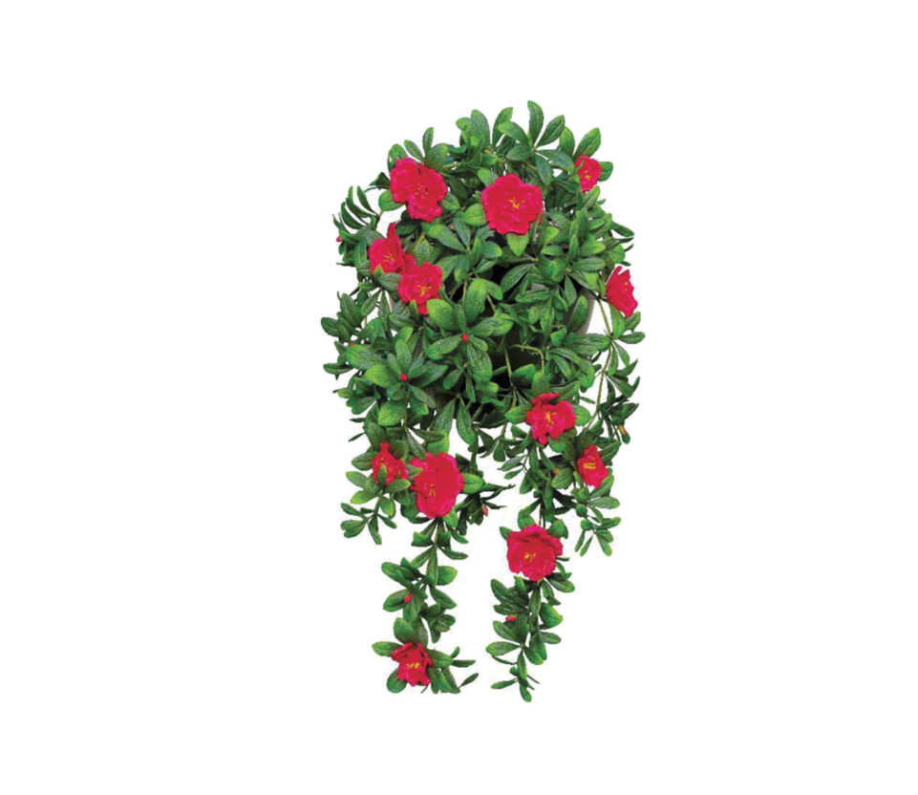
শিক্ষক পরচিতি
নামঃ নুরেজ্জমান
পদবিঃ সহকারি শিক্ষক
শান্তিরহাট সরকারি প্রাথমিক বিদ্যালয়
চরহাজারি, কোম্পানীগজ্ঞ, নোয়াখালী
মোবাইলঃ ০১৮১৫৪৫০২৪৮

Slide 3
পাঠ পরিচিতি
শ্রেণিঃ ৫ম বিষয়ঃ প্রাথমিক গণিত
পাঠ্যঃ গড় পাঠ্যাংশঃ গড় নির্ণয়ের অন্য উপায়(৯২পৃষ্ঠা)
সময়ঃ ৪০ মিনিট তারিখঃ

Slide 4
শিখনফল
১৬.২.১.গড় নির্ণয় করতে পারবে।
১৬.৩.১.গড় সম্পর্কীয় সহজ সমস্যার সমাধান করতে পারবে।

Slide 5
গড় নির্ণয় করঃ
৯৬ মিটার,৭৮মিটার, ৮৯মিটার, ৭৩মিটার, ৮০মিটার, ৮২মিটার
(২) ৫২০ কেজি, ৬৪০ কেজি, ৫৮৬ কেজি, ৫৭২ কেজি, ৬০৫ কেজি।
সমাধান
রাশি গুলোর যোগফল (৯৬+৭৮+৮৯+৭৩+৮০+৮২)মিটার
= ৪৯৮মিটার
রাশিগুলোর গড়= (৪৯৮ ÷৬)মিটার
= ৮৩ মিটার
রাশিগুলোর যোগফল= (৫২০+৬৪০+৫৮৬+৫৭২+৬০৫) কেজি
=২৯২৩ কেজি
রাশিগুলোর গড়=(২৯২৩÷৫)কেজি
= ৫৮৪.৬ কেজি

Slide 6
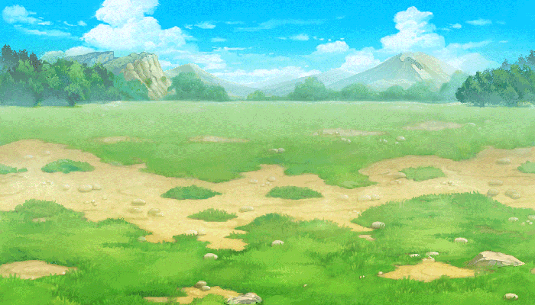
৮টি ডিমের ওজম যথাক্রমে ৫৪গ্রাম, ৫৬গ্রাম, ৫৫গ্রাম, ৫৮গ্রাম, ৫৭গ্রাম, ৫০গ্রাম, ৫৩গ্রাম, ৫১গ্রাম।
(ক) প্রথম ৪টি ডিমের গড় ওজন কত?
খ) শেষ ৪টি ডিমের গড় ওজন কত?
(গ) ৮টি ডিমের গড় ওজন কট?
সমাধান
“ক’’
প্রথম ৪টি ডিমের মোট ওজন= (৫৪+৫৬+৫৫+৫৮)গ্রাম
= ২২৩ গ্রাম
প্রথম ৪টি ডিমের গড় ওজন = (২২৩÷৪)গ্রাম
= ৫৫.৭৫ গ্রাম
অর্থ্যাৎ প্রথম ৪টি ডিমের গড় ওজন ৫৫.৭৫ গ্রাম।

Slide 7
“খ”
শেষ ৪টি ডিমের মোট ওজন = (৫৭+৫০+৫৩+৫১)গ্রাম
= ২১১গ্রাম
শেষ ৪টি ডিমের গড় ওজন = (২১১÷৪)গ্রাম
= ৫২.২৫গ্রাম
অর্থ্যাৎ শেষ ৪টি ডিমের গড় ওজন ৫২.২৫গ্রাম
“গ”
৮টি ডিমের মোট ওজন = (৫৪+৫৬+৫৫+৫৮+৫৭+৫০+৫৩+৫১)গ্রাম
= ৪৩৪গ্রাম
৮টি ডিমের মোট ওজন = (৪৩৪ ÷8)গ্রাম
= ৫৪.২৫গ্রাম
অর্থ্যাৎ ৮টি ডিমের গড় ওজন ৫৪.২৫গ্রাম

Slide 8
প্রশ্নঃ পিতা ও তিন পুত্রের বয়সের গড় ২১ বছর। মাতা ও তিন পুত্রের গড় বয়স ১৮ বছর। মাতার বয়স ৩৬ বছর।
(ক) মাতা ও তিন পুত্রের মোট বয়স কত?
(খ) তিন পুত্রের গড় বয়স কত?
(গ) পিতার বয়স কত?
(ঘ) পিতা,মাতা ও তিন পুত্রের বয়সের গড় কত?

Slide 9
সমাধান
“ক” মাতা ও তিন পুত্রের গড় বয়স ১৮ বছর
মাতা ও তিন পুত্রের মোট বয়স (১৮×৪)বছর
= ৭২ বছর
অর্থ্যাৎ মাতা ও তিন পুত্রের মোট বয়স ৭২ বছর।

Slide 10
“খ”
দেওয়া আছে,
মাতার বয়স ৩৬ বছর
“ক” হতে পাই,
মাতা ও তিন পুত্রের মোট বয়স ৭২ বছর
তিন পুত্রের মোট বয়স (৭২ -৩৬) বছর
= ৩৬ বছর
তিন পুত্রের বয়সের গড় (৩৬÷৩) বছর
= ১২ বছর
অর্থ্যাৎ তিন পুত্রের গড় বয়স ১২ বছর ।

Slide 11
“গ”
পিতা ও তিন পুত্রের গড় বয়স ২১ বছর
পিতা ও তিন পুত্রের মোট বয়স (২১×৪)বছর
= ৮৪ বছর
“খ” হতে পাই,
তিন পুত্রের মোট বয়স ৩৬ বছর
পিতার বয়স (৮৪ – ৩৬) বছর
= ৪৮ বছর
অর্থ্যাৎ পিতার বয়স ৪৮ বছর।

Slide 12
“ঘ”
দেওয়া আছে,
মাতা বয়স ৩৬ বছর
“খ” হতে পাই,
তিন পুত্রের বয়স ৩৬ বছর
“গ” হতে পাই,
পিতার বয়স ৪৮ বছর
পিতা, মাতা ও তিন পুত্রের মোট বয়স (৪৮+৩৬+৩৬)বছর
= ১২০ বছর
পিতা, মাতা ও তিন পুত্রের গড় বয়স (১২০÷৫) বছর
= ২৪ বছর
অর্থ্যাৎ পিতা, মাতা ও তিন পুত্রের গড় বয়স ২৪ বছর

Slide 13
মূল্যায়ন
১। গড় কি ভাবে নির্ণয় করতে হয়?
উত্তরঃ প্রথমে রাশি গুলো যোগ করতে হবে এবং পরে রাশি সংখ্যা দ্বারা যোগফলকে ভাগ করতে হবে।
২। পিতা ও তিন পুত্রের মোট বয়স বের করতে হলে কর দিয়ে গুণ করতে হবে?
উত্তরঃ ৪ দ্বারা গুণ করতে হবে।

Slide 14
বাড়ির কাজ
প্রশ্নঃ সাকিব ও সাজিদের গড় বয়স ২৩ বছর। সাজিদ ও ফাবিহার গড় বয়স ২১ বছর। ফাবিহার বয়স ২০ বছর।
(ক) সাজিদের বয়স কত ?
(খ) সাকিবের বয়স কত?
(গ) সাকিব ও ফাবিহার গড় বয়স কত?
(ঘ) সাকিব, সাজিদ ও ফাবিহার গড় বয়স কত?

Slide 15
ধন্যবাদ

